Slide 1

Fuzzy szabályozással megvalósított városi forgalomirányító rendszer
Név: Mikló József-Péter
Szak: Automatika és alkalmazott informatika
Vezető tanárok: Dr. Dávid László, Dr. Farkas Csaba
Év: 2024

Slide 2
Tartalomjegyzék
Bevezető
Célkitűzések
SUMO szimulációs szoftver
Fuzzy szabályozás
Szomszédos kereszteződésben lévő jelzőlámpák összehangolása
Mérések
Következtetés

Slide 3
Bevezető
Utak lényege
Forgalmi dugók kialakulása
Fix időzítésű jelzőlámpák
Intelligens forgalomirányító rendszerek

Slide 4
Célkitűzések
Torlódások elkerülése és enyhítése
Forgalom megfelelő irányítása nagy és kis forgalom esetén is
Zöldhullám kialakítása
Elkerülő utak ütemezése

Slide 5
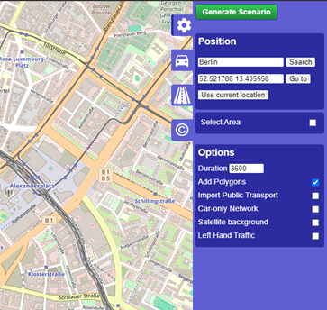
SUMO szimulációs szoftver
Nyílt forráskódú
Saját irányítási algoritmusok beépítése
Beépített függvények
TraCI interfész
Python-ból való indítás

Slide 6
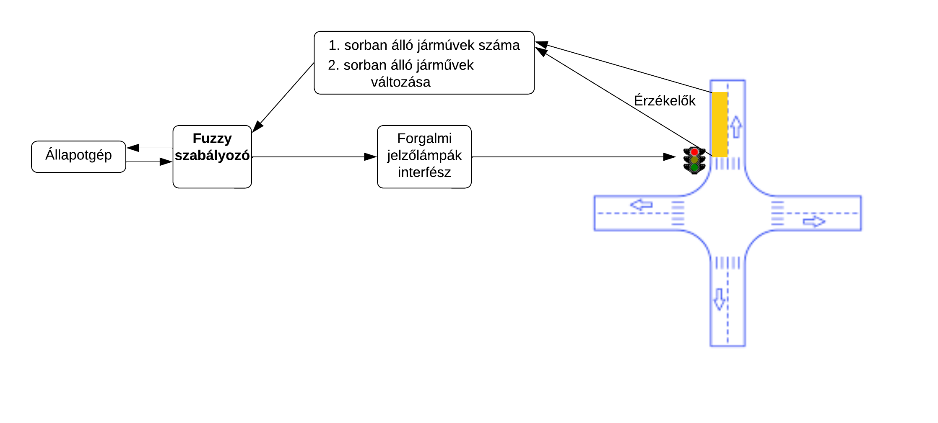
Fuzzy szabályozás tömbvázlata

Slide 7
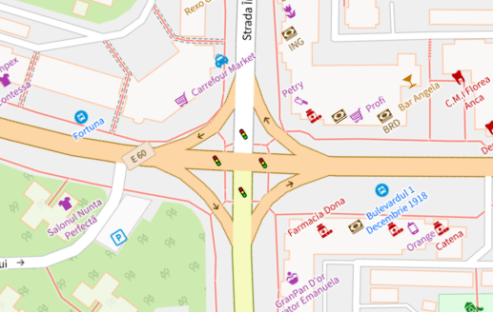
Kereszteződés felosztása szekvenciákra
Szekvenciák:
NY, K → előre és jobbra
NY, K → balra
É, D → előre és jobbra
É, D → balra

Slide 8
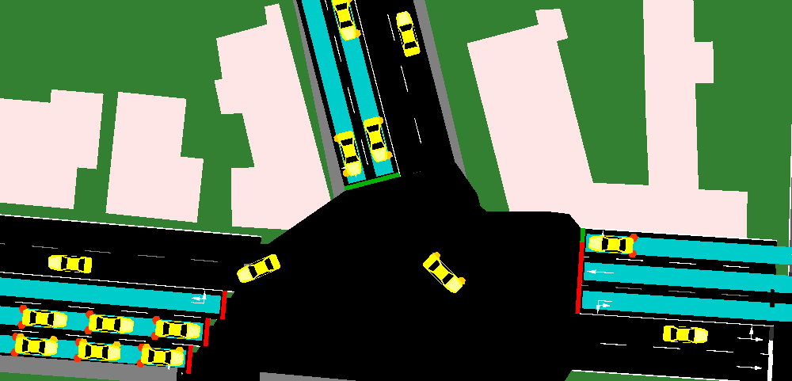
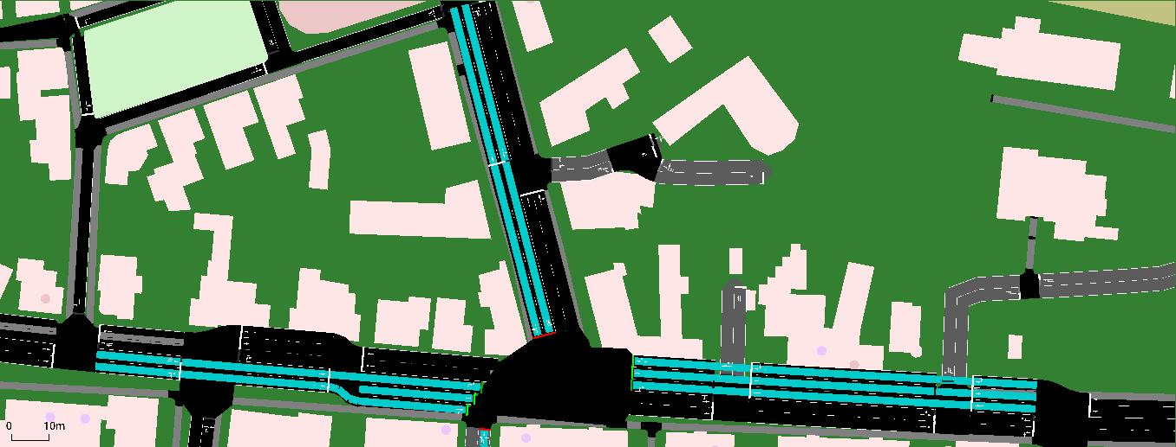
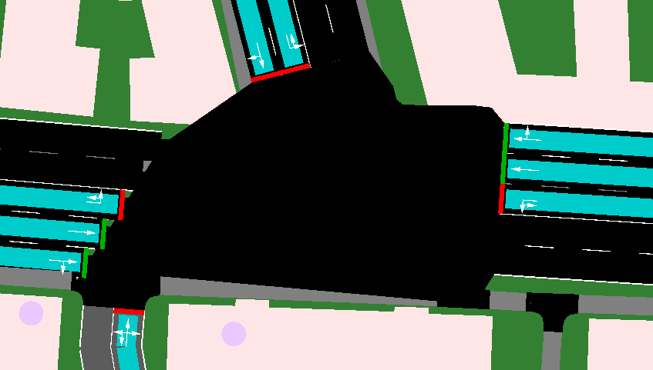
Szimulációs környezet
Autók a szimulációban
Sávterület detektorok
Kereszteződésben lévő irányok

Slide 9
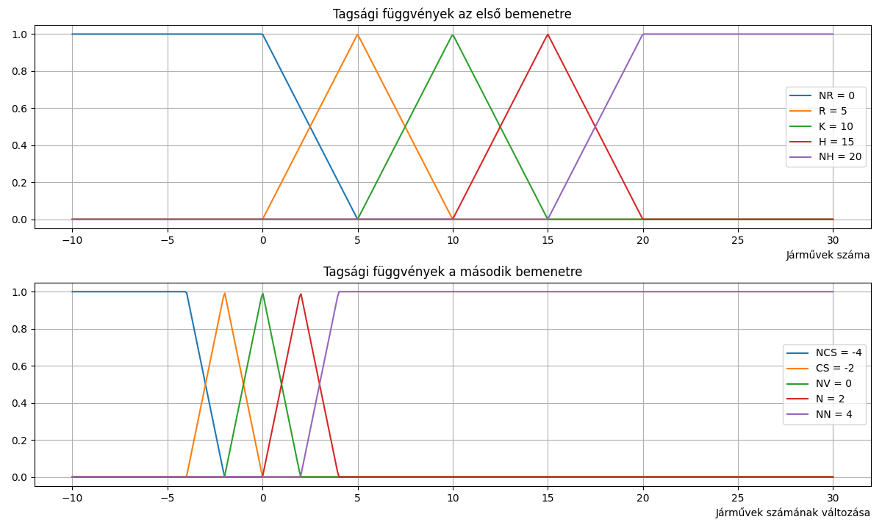
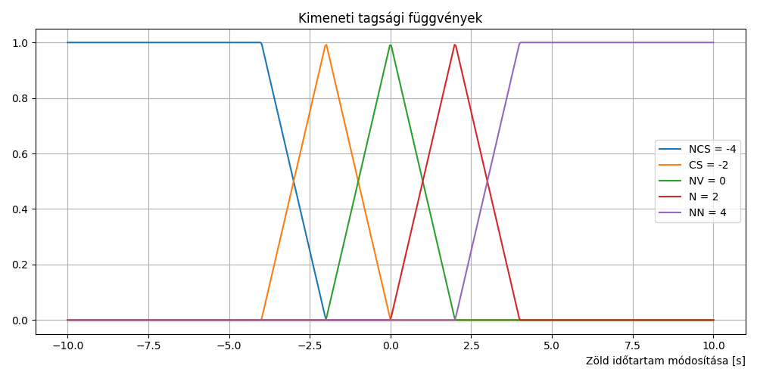
Fuzzy bemeneti és kimeneti tagsági függvények

Slide 10
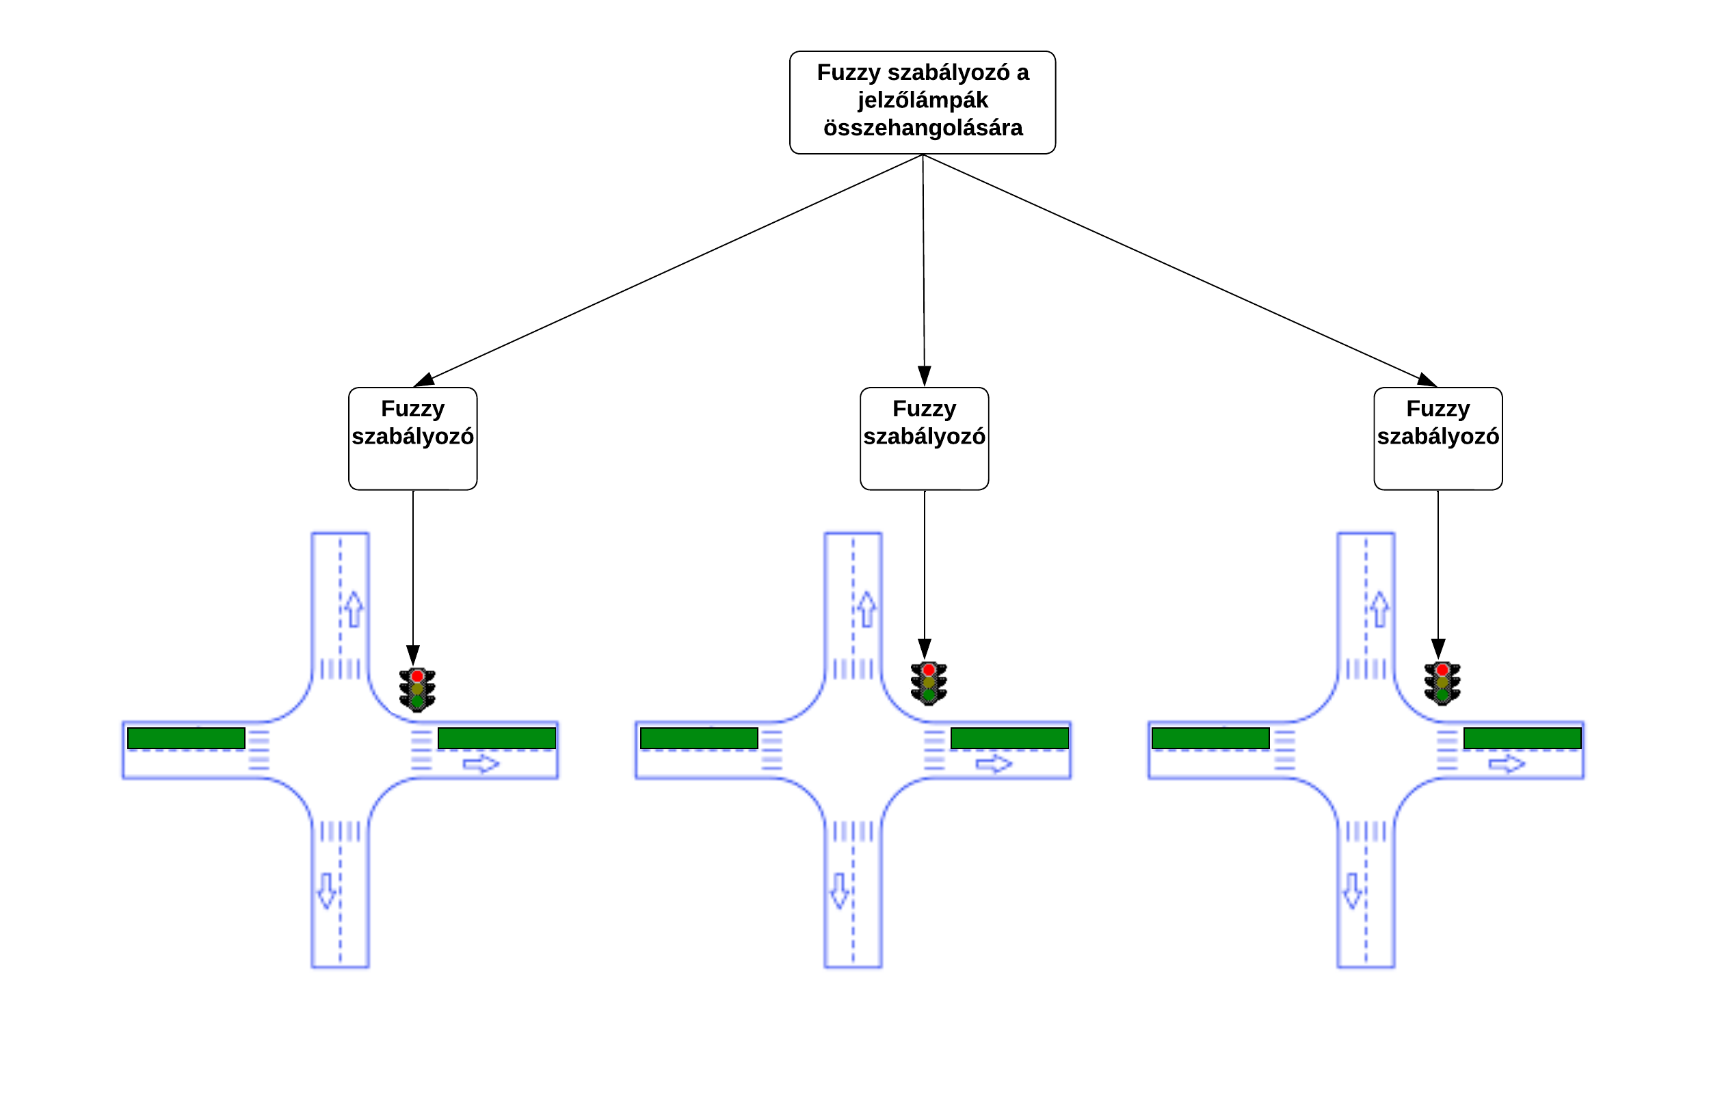
Szomszédos kereszteződésben lévő jelzőlámpák összehangolása​

Slide 11
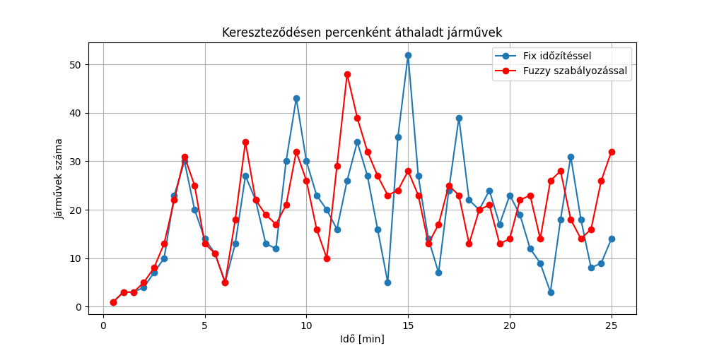
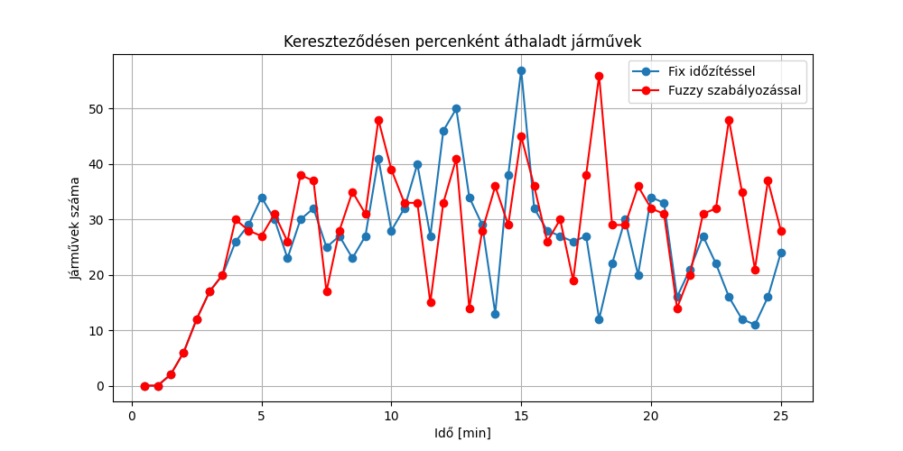
Mérések
Percenként áthaladt autók 30 másodpercenként mérve
Fortuna kereszteződés
Központ kereszteződés

Slide 12
Következtetés
Felépítettük egy fuzzy szabályozót a jelzőlámpák irányítására
A fuzzy szabályozót sikeresen összekötöttük a szimulációval
Felépítettünk egy fuzzy szabályozót a szomszédos kereszteződések jelzőlámpáinak összehangolására
Az összehangoló fuzzy szabályozót is beleépítettük a szimulációba

Slide 13
Továbbfejlesztési lehetőségek
A város összes jelzőlámpával irányított kereszteződésének irányítása fuzzy szabályozással
Hosszabb területen zöldhullám kialakítása
Több zöldhullám effektus létrehozása, akár több irányba is

Slide 14
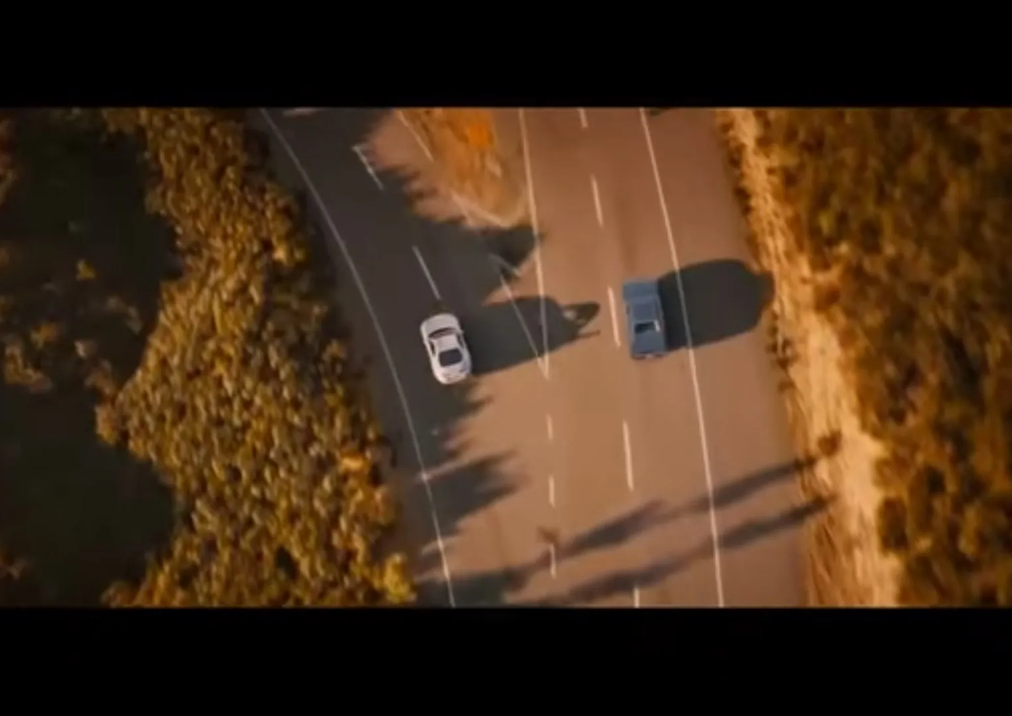
Köszönöm a megtisztelő figyelmet!

